Slide 1




名前解決
名前解決
hoge.blob.core.windows.net
10.1.0.4
192.168.0.4
VNET1 10.1.0.0/16
VNET2 192.168.0.0/24

Slide 2

名前解決
名前解決
hoge.blob.core.windows.net
10.1.0.4
192.168.0.4
VNET1 10.1.0.0/16
VNET2 192.168.0.0/24
hoge.privatelink.blob.core.windows.net
-> 10.1.0.4
hoge.privatelink.blob.core.windows.net
-> 192.168.0.4

Slide 3
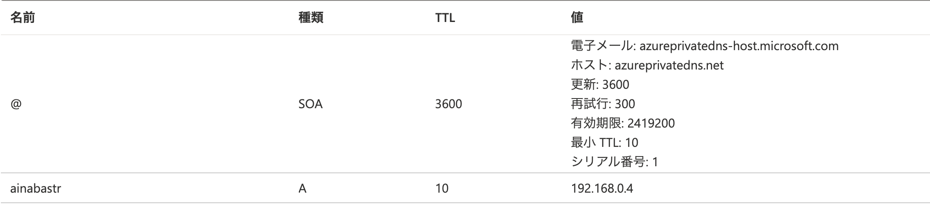

Slide 4
env1-rg
env2-rg
名前解決
名前解決
hoge.blob.core.windows.net
10.1.0.4
192.168.0.4
VNET1 10.1.0.0/16
VNET2 192.168.0.0/24
hoge.privatelink.blob.core.windows.net
->192.168.0.4 10.1.0.4

Slide 5
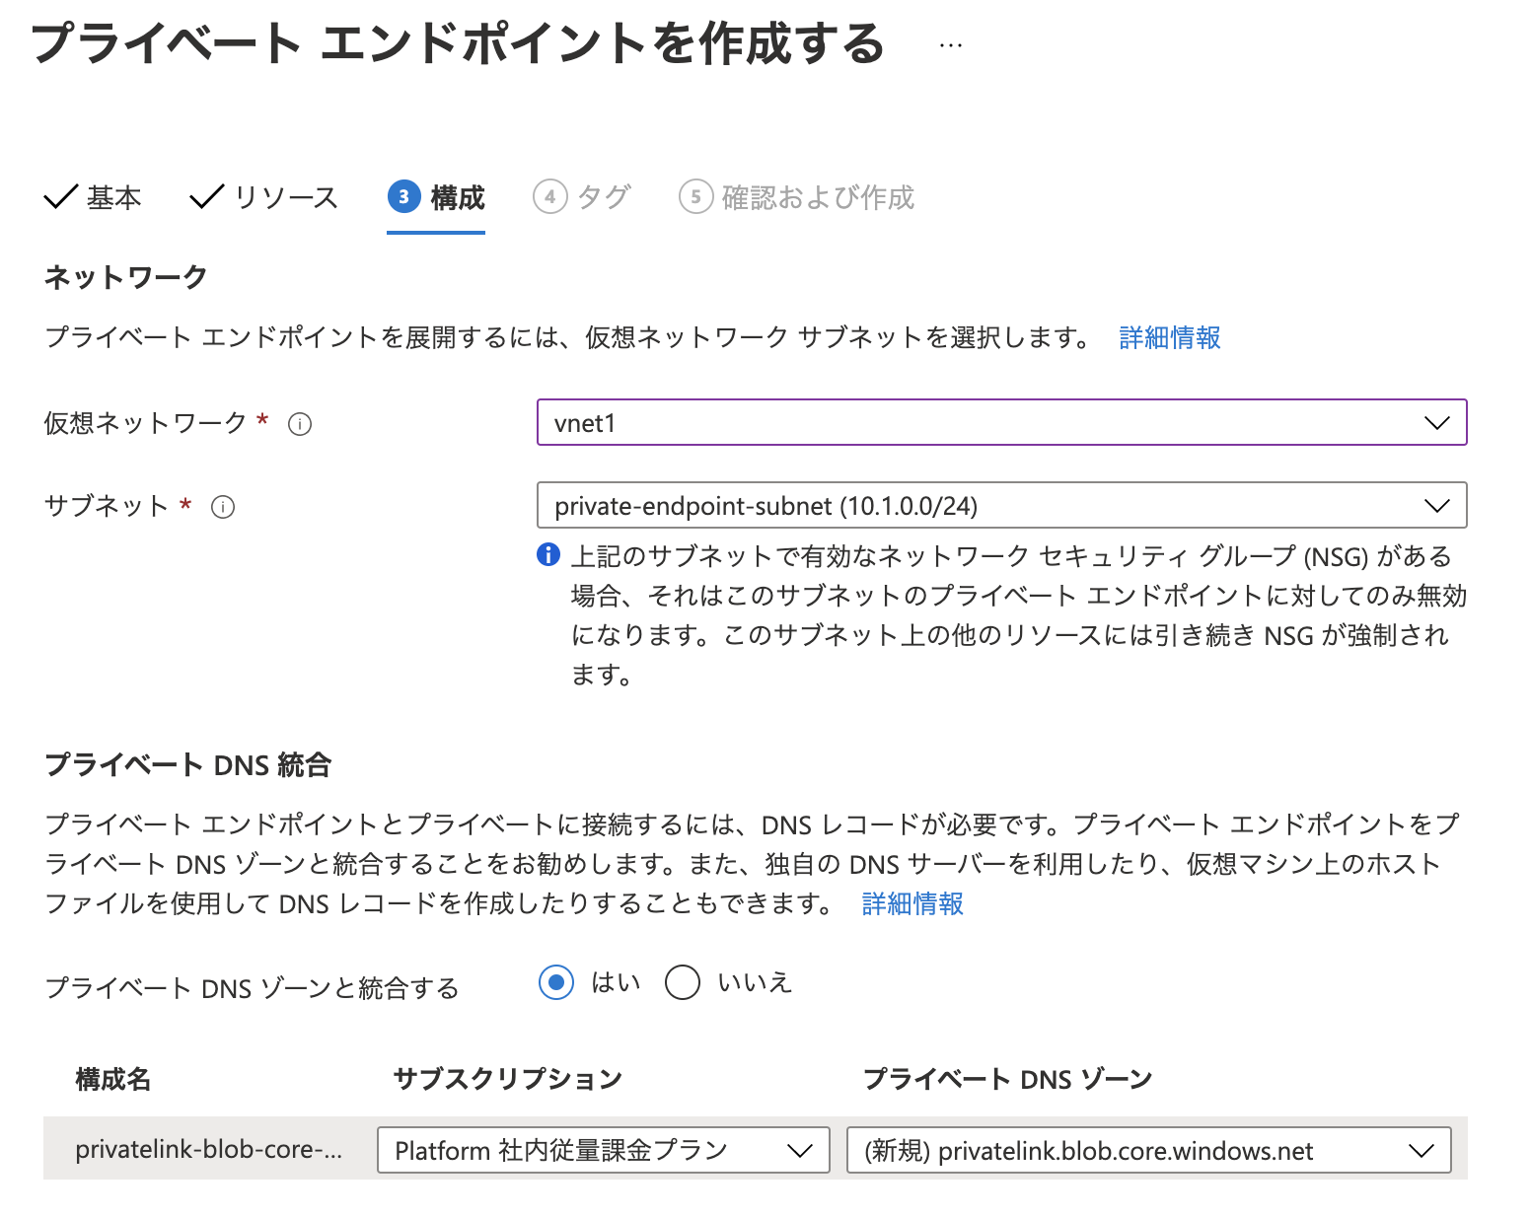
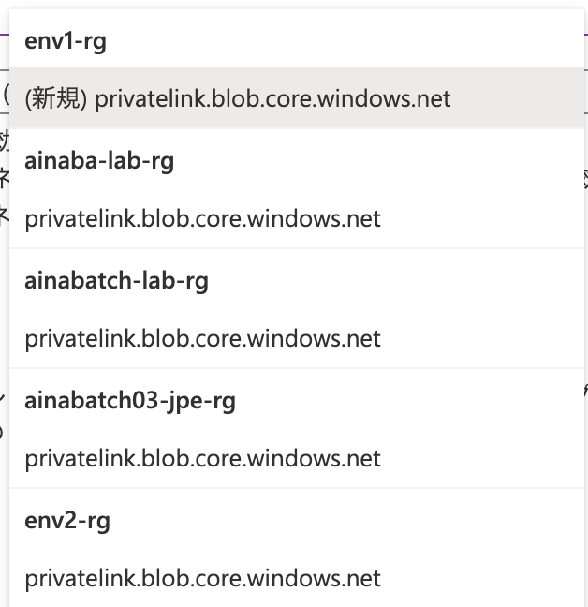
間違いなく「左側の環境」用の DNS ゾーンを選択するように注意
ドロップダウンの表示名は 全部同じ名前なのでわかりにくい
うっかり右側を選ぶと A レコードが上書きされてしまう

Slide 7


利用者端末
保守端末
VNET 統合
VNET1
VNET2
privatelink.blob
privatelink.azurewebsites
privatelink.blob
privatelink.database

